Slide 1
Raspberry PI Security Application
Thomas Herzog, Philipp Wurm
MUS 30|06|2017

Slide 2
Inhalt
Grundlagen
Raspberry Pi 3
Software und Dienste
Sensoren
Mobiler Client

Slide 3
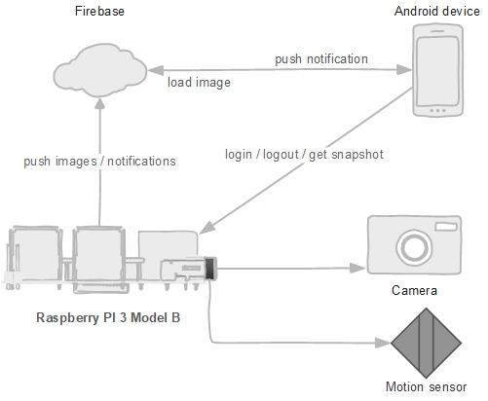
Grundlagen

Slide 4
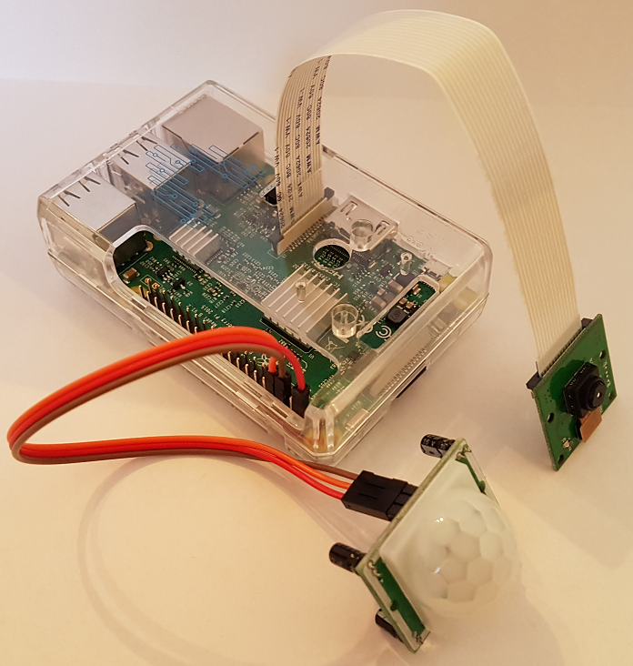
Raspberry Pi 3
Raspberry Pi 3 – Modell B
Quad-Core 1,2 GHz 64 Bit CPU
1 GB Ram
Wireless Lan & Bluetooth LE

Slide 5
Software und Dienste
RpiSec-App & RpiSec-Auth -> Spring Boot
H2 & PostgreSQL
Google Firebase Messaging & Realtime-Database
Docker
Nginx Reverse Proxy

Slide 6
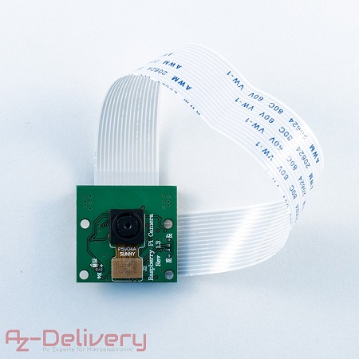
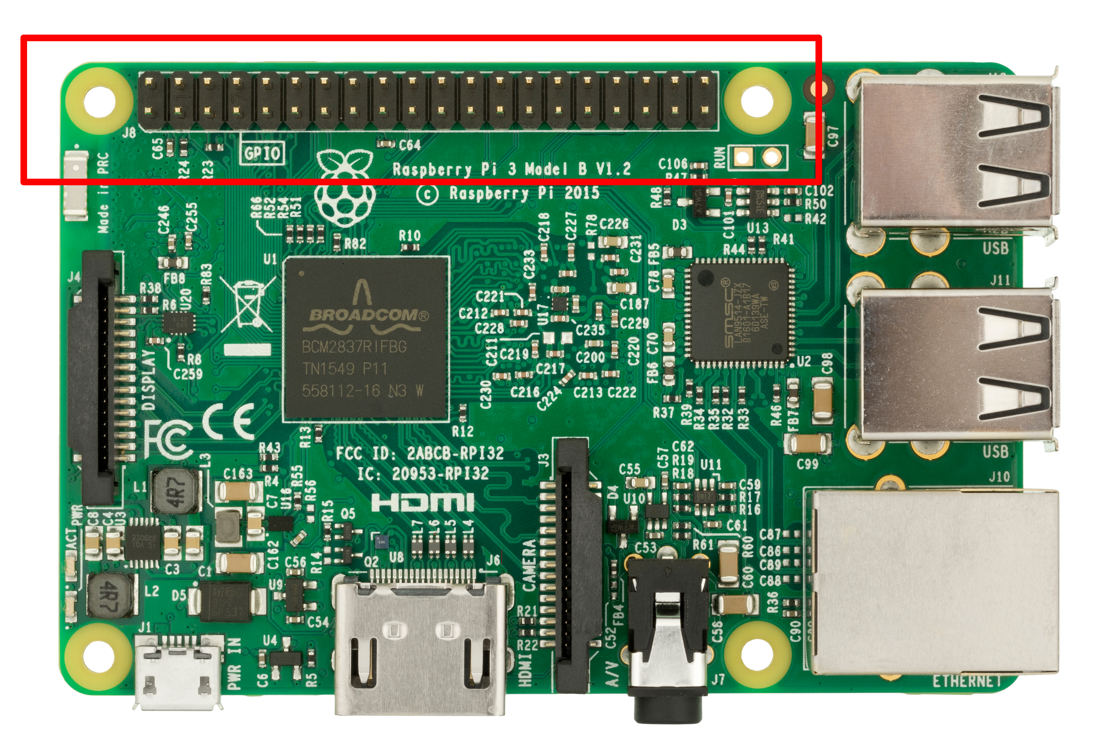
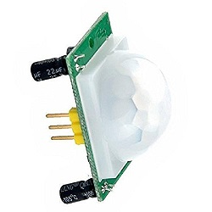
Sensoren
Kamera
HC-SR501 Bewegungssensor
WiringPi
Pi4J

Slide 7
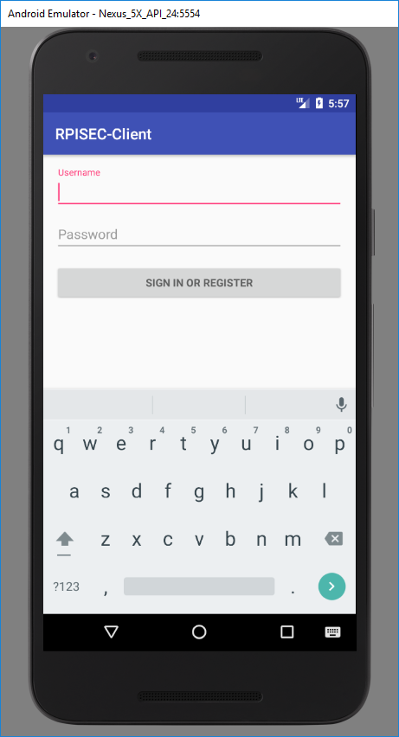
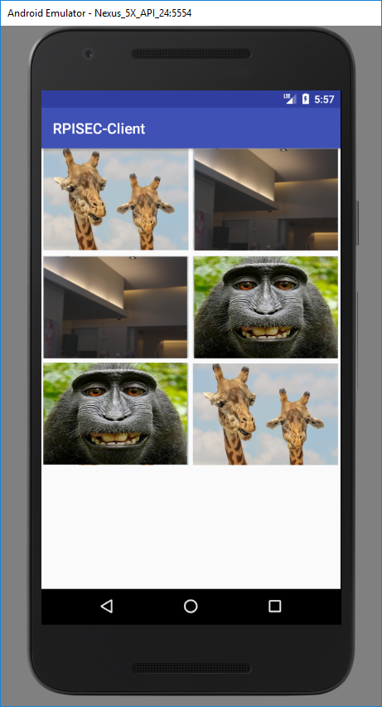
Mobiler Client
Android App
Oauth & Rest

Slide 8
Demo!

Slide 9
Fragen?

